Slide 1
আজকের মাল্টিমিডিয়া ক্লাসে সবাইকে শুভেচ্ছা

Slide 2
শিক্ষক পরিচিতি
মোঃ আখতার হোসেন
সহকারি শিক্ষক
জয়নগর সরকারি প্রাথমিকবিদ্যালয়।
ছাতক,সুনামগঞ্জ।

Slide 3
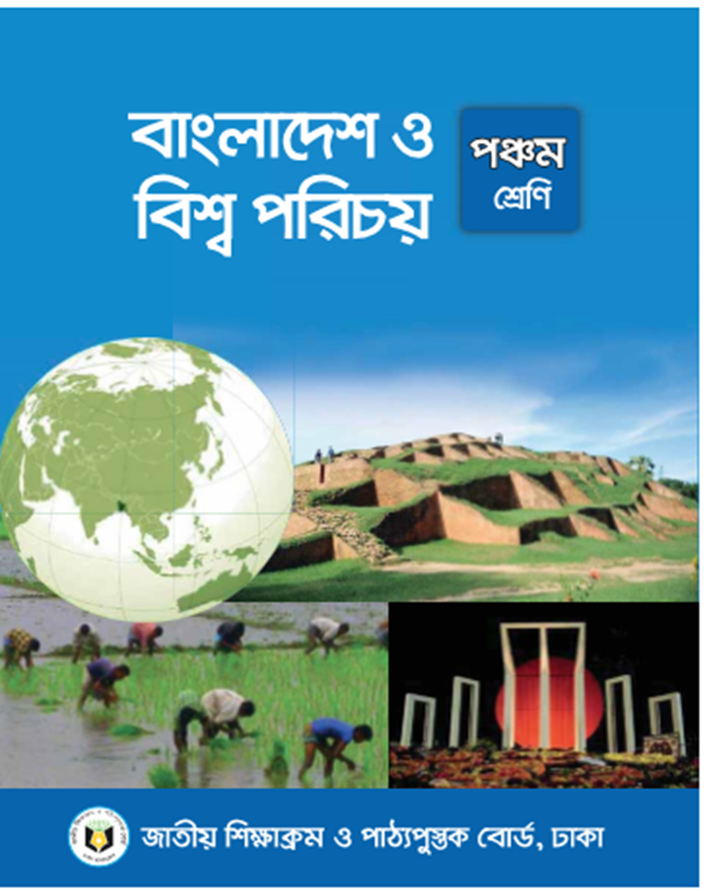
পাঠ পরিচিতি
শ্রেণিঃ পঞ্চম
বিষয়ঃ বাংলাদেশ ও বিশ্বপরিচয়
অধ্যায়ঃ 6
পাঠের শিরোনামঃ নদীভাঙন
পাঠ্যাংশঃ (পৃষ্ঠাঃ 50-51)

Slide 4
শিখনফল
10.1.4 আবহাওয়া ও জলবায়ু পরিবর্তনের ফলে সৃষ্ট দুর্যোগ সম্পর্কে বলতে পারবে।
10.1.5 ব্যক্তি, পরিবার, সমাজ ও পরিবেশের উপর আবহাওয়া ও জলবায়ু পরিবর্তনের প্রভাব বর্ণনা করতে পারবে।
10.1.6 বাংলাদেশের দুর্যোগপ্রবণ অঞ্চল ও সেখানে সৃষ্ট সমস্যা সম্পর্কে বলতে পারবে।
10.2.1 প্রাকৃতিক ভারসাম্য নষ্ট হয় এমন কাজ করা থেকে বিরত থাকবে যেমন (গাছ কাটা, পাহাড় কাটা,পাখি শিকার, বন্যপ্রাণী নিধন, জলাভূমি ভরাট ইত্যাদি। )

Slide 5
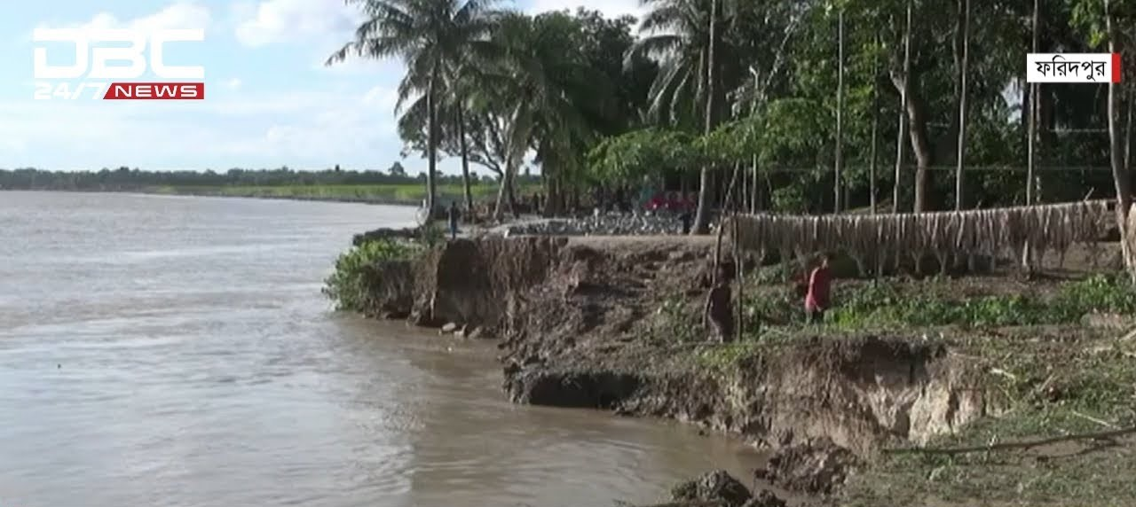
চিত্রগুলো ভালোভাবে লক্ষ্য কর
নদীভাঙনে বিলীন হচ্ছে ঘরবাড়ি, ‍কৃষিজমি

Slide 6
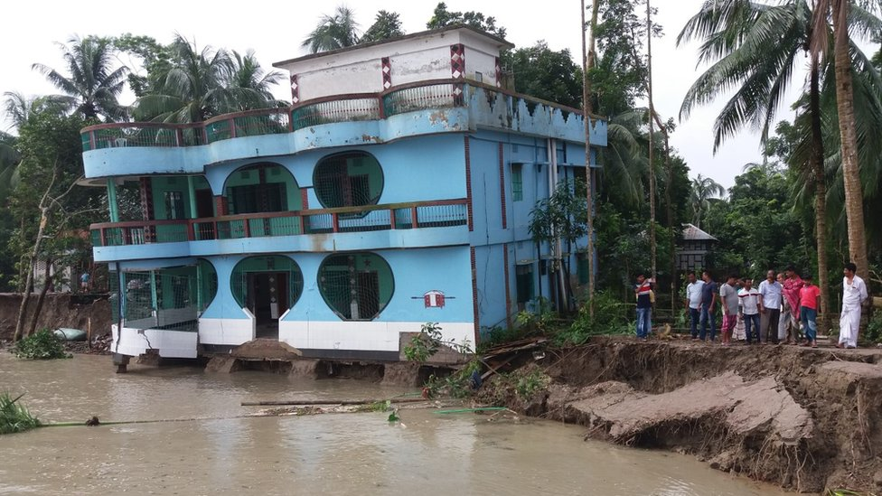
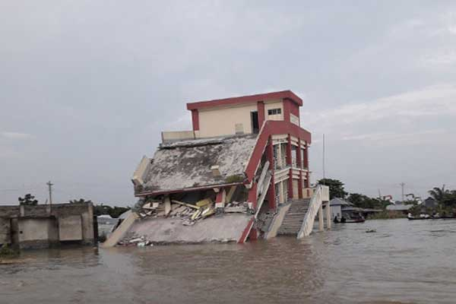
নদীভাঙনের কবলে ঘরবাড়ি, শিক্ষা প্রতিষ্ঠান

Slide 7
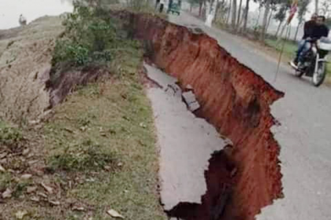
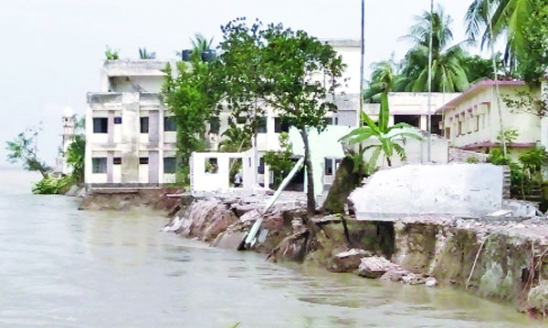
নদীভাঙনের কবলে সড়ক ও বাজার

Slide 8
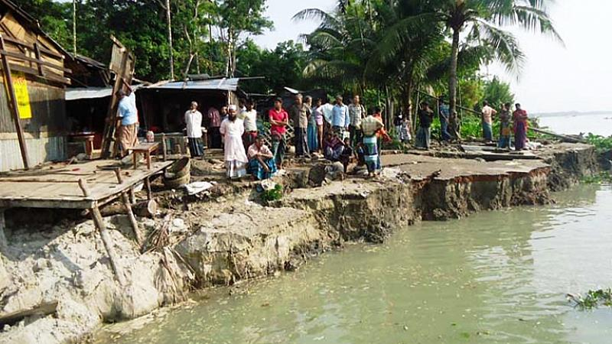
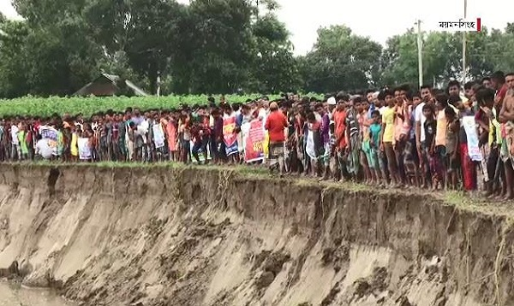
নদীভাঙনের আরও কিছু চিত্র দেখি

Slide 9
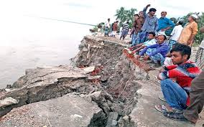
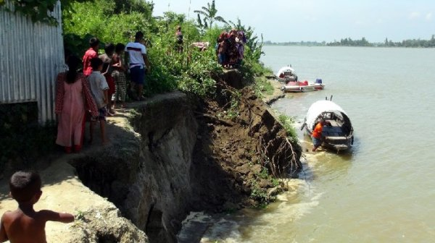
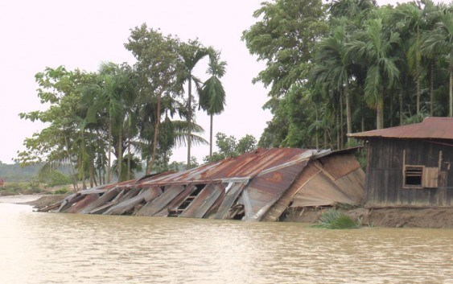
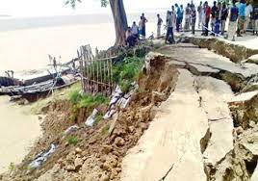
নদীভাঙনের আরও কিছু চিত্র দেখি

Slide 10
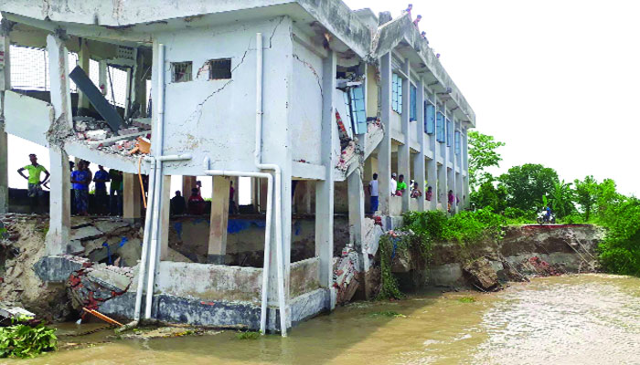

Slide 11
বাংলাদেশে অসংখ্য নদী রয়েছে। তাই এদেশের অনেক জায়গাতেই নদীভাঙনের প্রবণতা দেখা যায়। নদীর পাড় ভেঙে যাওয়ার ফলে আমাদের মূল্যবান কৃষিজমি, বাড়িঘর, সড়ক, শিক্ষাপ্রতিষ্ঠান ও হাট-বাজার বিলীন হয়ে যায়। ফলে আমাদের সামাজিক এবং অর্থনৈতিক জীবন ব্যাপকভাবে ক্ষতিগ্রস্ত হয়।

Slide 12
একক কাজ
১। নদীভাঙনের ফলে আমাদের কী কী মূল্যবান জিনিস নদীতে বিলীন হয়ে যায়?

Slide 13
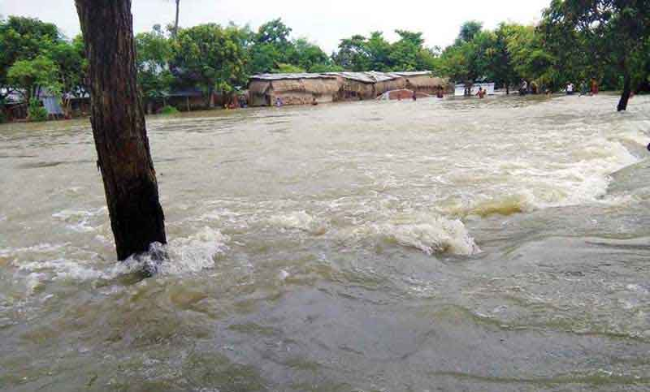
আমরা আরও কিছু চিত্র দেখি

Slide 14
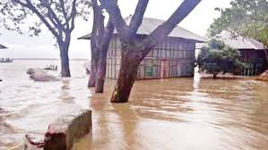
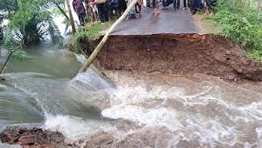
বন্যা নদীভাঙনের একটি অন্যতম প্রাকৃতিক কারণ

Slide 15
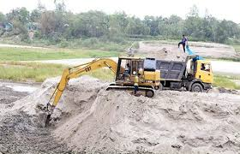
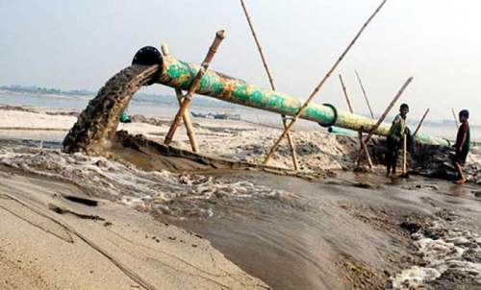
নদী থেকে বালি উত্তোলন (মানবসৃষ্ট কারণ)

Slide 16
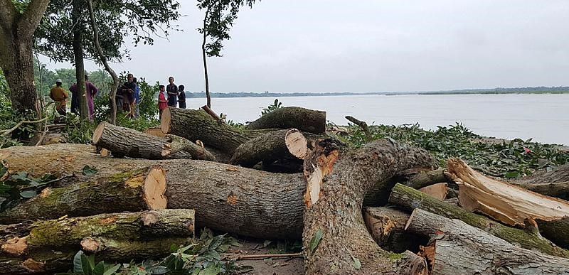

Slide 17
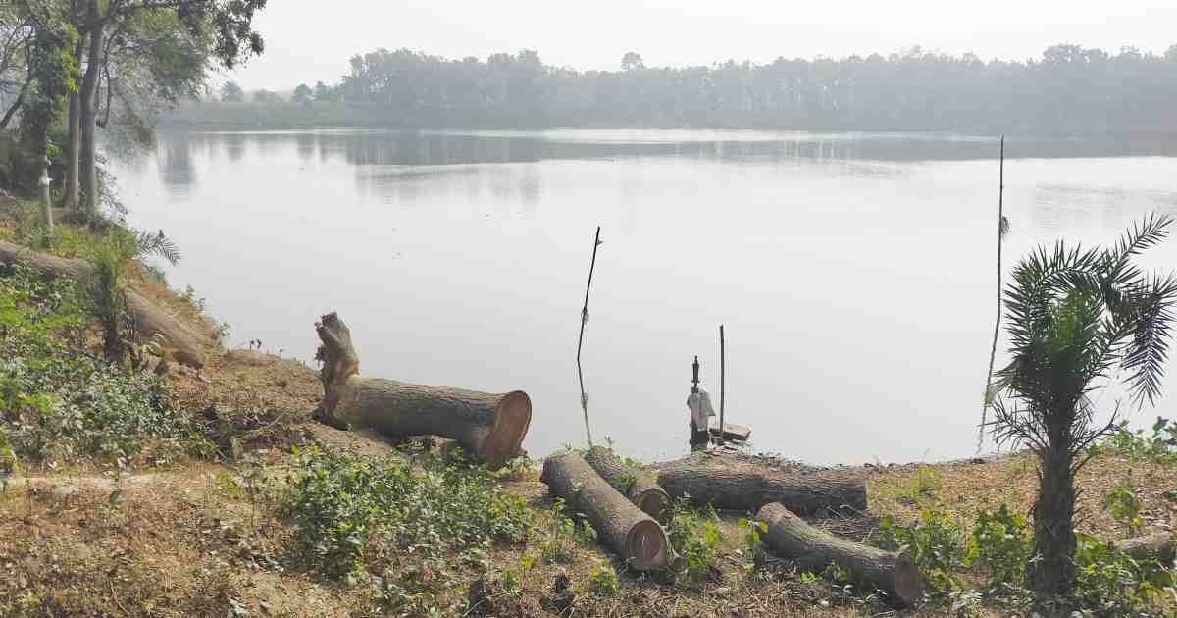
নদী তীরবর্তী গাছপালা কাটা (মানবসৃষ্ট কারণ)

Slide 18
জোড়ায় কাজ
নদী ভাঙনের মানবসৃষ্ট কারণ এবং এর ফলাফল সম্পর্কে লেখ।
মানবসৃষ্ট কারণ
ফলাফল

Slide 19
দলীয় কাজ
নদী ভাঙন রোধে তুমরা কি কি পদক্ষেপ প্রহন করতে পারো ৫টি বাক্যে লিখ।

Slide 20
মূল্যায়ন
১। বাংলাদেশের কোন অঞ্চলগুলোতে নদীভাঙনের প্রবণতা রয়েছে? কেন?
২। নদীভাঙনের ১টি প্রাকৃতিক কারণ লেখ।
৩। কী কারণে নদীর স্বাভাবিক প্রবাহ ক্ষতিগ্রস্ত হয়?

Slide 21
বাড়ির কাজ
১। তোমাদের পাশের গ্রাম নদীভাঙনে বিলীন হয়ে যাচ্ছে। নদীভাঙন থেকে রক্ষা পাওয়ার জন্য তোমার করণীয় কী?

Slide 22
ধন্যবাদ সবাইকে……

